Slide 1
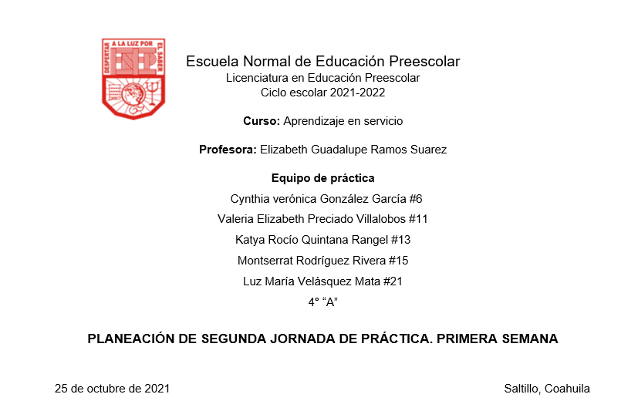

Slide 2
Proyecto
Jardín de niños “Francisco I. Madero”

Slide 3
Proyecto de intervención
“La semana del cuidado de la salud”
Este proyecto tiene la intención de trabajar con tres áreas que son muy importantes para el niño y lo que tiene que ver con su crecimiento y desarrollo, estas son el cuidado de la salud emocional y física a través de charlas que tengan como tema central la detección y prevención de la violencia intrafamiliar y el acoso escolar, el fortalecimiento de las relaciones interpersonales entre padres e hijos con actividades y dinámicas de recreación y por último la fomentación de hábitos saludables con la feria de la nutrición.

Slide 4
Cronograma
LUNES | MARTES | MIÉRCOLES | JUEVES | VIERNES
Suspensión de labores | Conferencia por grupo | Conferencia por grupo | Plática por grupo | Conferencia virtual
 |  |  | Taller | a padres de familia
Adecuación del plantel | Rally | Rally | Taller
Horario
9:oo- 10:25 am
Receso
11 a 12 pm

Slide 5
Involucrados
Personal de la institución
Practicantes
Público
Directora, Maestras, personal manual
Valeria, Luz, Cynthia, Montserrat y Katya
Alumnos y padres de familia.

Slide 6
Actividades y recursos

Slide 7
Apertura
Inicio: Se da la bienvenida a padres de familia, alumnos y personal de la institución a la semana del cuidado de la salud, se platican brevemente los temas que estaremos manejando durante la semana (charlas de prevención, actividades de integración familiar y talleres para el cuidado de la alimentación) y se anima a los asistentes a permanecer activos y participativos en todas las actividades. Se realiza una actividad rompe hielos empezando por una breve rutina con la canción “cabeza, hombros, rodillas y pies.” después jugaremos a la actividad ¿Qué prefieres? Donde se darán dos opciones a elegir y todos los asistentes tendrán que escoger un “bando” al cual irse por ejemplo: Qué prefieres, comer durante un año sopa maruchan o no volver a comer tu comida favorita nunca más.
Evaluación: la evaluación de la apertura se hará en conjunto con las demás actividades y el cierre del proyecto mediante una rúbrica.

Slide 8
Conferencia
Campo o área: Educación socioemocional
Organizador curricular 1:Colaboracion Organizador curricular 2:inclusión
Aprendizaje esperado:Habla sobre sus conductas y las de sus compañeros, explica las consecuencias de sus actos y reflexiona ante situaciones de desacuerdo.
Inicio: Organización de padres de familia en el patio cívico siguiendo normal de salubridad para evitar aglomeración. Desarrollo:Expocision de temas relacionados a violencia con ayuda de presentación, carteles y materiales. Bull ying, violencia intrafamiliar, Acoso, violencia escolar. •Expocision de casos en relación a la violencia. •Elección de participantes para representar una situación de violencia. •Sugerencias de padres de familia de acuerdo a la información expuesta, ¿Cómo evitaría la violencia en su hogar? •Expocision de dudas de los padres de familia. •Pausas activas. •Participación voluntaria de padres de familia donde hable sobre alguna conducta negativa y las consecuencias que esto le trajo. Cierre:Entrega de trípticos con información relacionada a la violencia y como evitar en los contextos cercanos al preescolar.

Slide 9
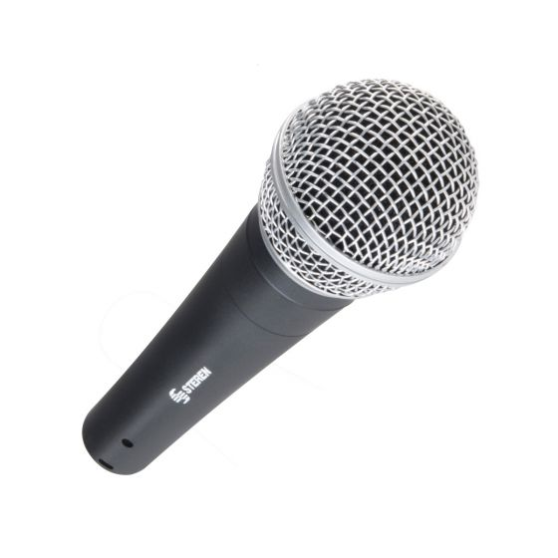
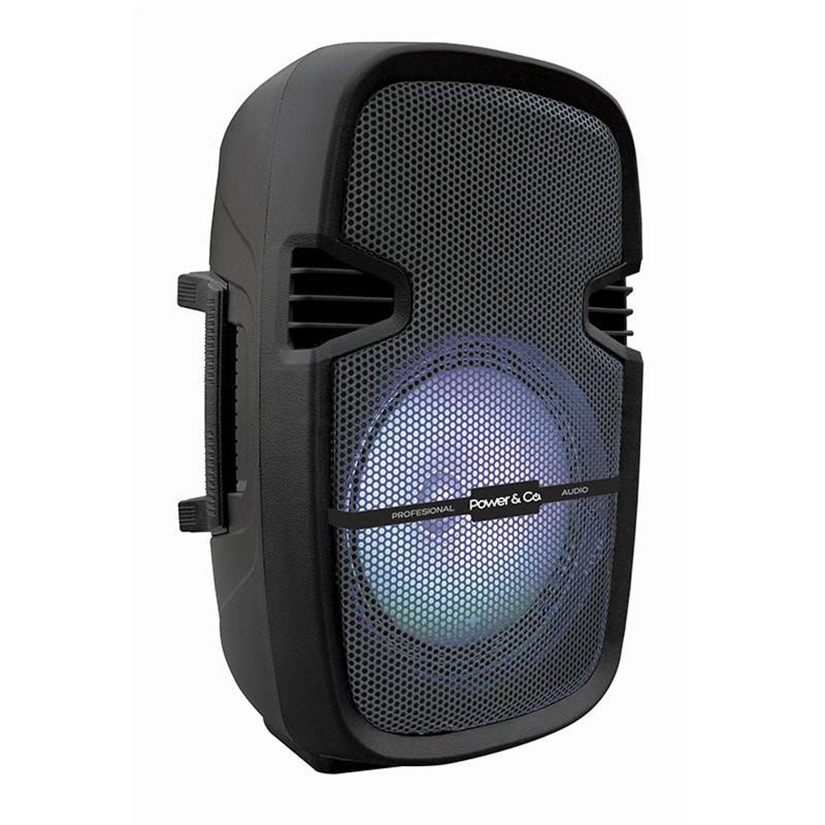

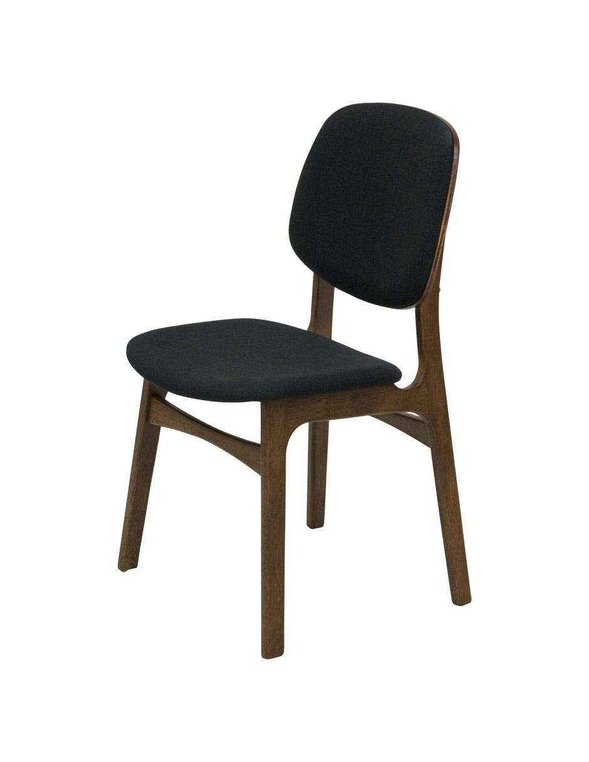
Recursos de conferencia
Presentación de power point. Pausas activas. micrófono. bocina. música. Sillas. Trípticos.

Slide 10
Plática con niños
Campo o área: Educación socioemocional
Organizador curricular 1: Colaboración Organizador curricular 2: Inclusión
Aprendizaje esperado: Habla sobre sus conductas y las de sus compañeros, explica las consecuencias de sus actos y reflexiona ante situaciones de desacuerdo.
Inicio: Observa y escucha detenidamente la plática de los títeres sobre situación problemáticas y de conflicto donde aparezca violencia y desacuerdos. Posteriormente responde: ¿Qué opinas del títere que agredió a su compañero? ¿Crees que su actitud fue correcta o incorrecta? ¿Qué hubieras hecho en su lugar? Desarrollo: Observa imágenes en relación a la violencia y responde ¿alguna vez has tenido una conducta parecida? ¿Qué consecuencia te trajo esta actitud? Luego escucha un cuento sobre la violencia y la detección de la misma y reflexiona sobre las acciones que aparecen. Cierre: Retroalimentación y exposición de medidas para evitar la violencia, sugerencias y plática. (IMPORTANTE HACER PAUSAS ACTIVAS)

Slide 11
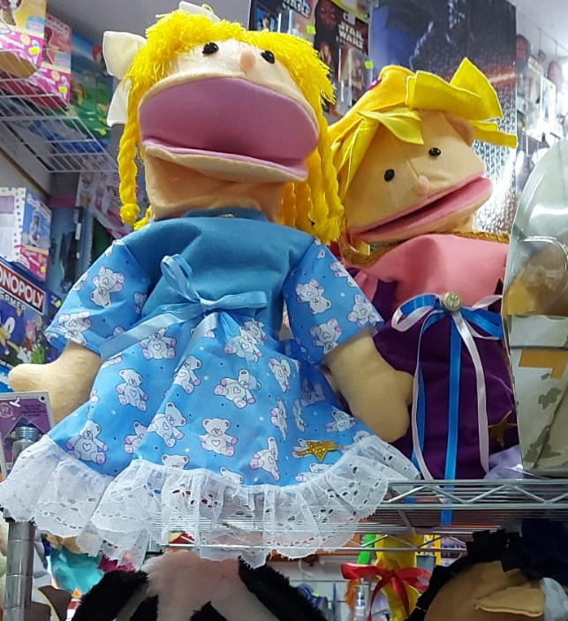
Recursos de conferencia
-Bocina
-Títeres
-Micrófono
-Caja con tarjetitas de diversas pausas activas.

Slide 12
Día de integracion con padres (rally)
Campo o área: Educación socioemocional
Organizador curricular 1: Colaboración Organizador curricular 2: Inclusión
Aprendizaje esperado: Convive, juega y trabaja con distintos compañeros.
Inicio: Dan la bienvenida a un día más de actividades y empiezan con ejercicios de estiramiento y calentamiento.Responden las siguientes preguntas: ¿Alguna vez has participado en un rally? ¿Cómo son? ¿Qué es lo que más te gusta de él? ¿Por qué es importante convivir con con todos nuestros compañeros? ¿Qué es lo que más nos gusta hacer (correr, saltar, trepar, girar, etc)? Desarrollo: Escuchan las reglas para participar en la actividad, forman los equipos, se organizan dentro de los límites marcados de cada equipo y tratan de integrarse con los compañeros y familiares de su equipo. Comienzan realizando cada una de las actividades del rally simultáneamente tratando de hacerlo dentro del tiempo señalado y que al final obtengan las piezas para conseguir el premio. Primer estación: Caras y gestos emocionales (el equipo adivina de que acción se trata a través del trabajo de mímica de alguno de los compañeros y/o padres) Segunda estación: El tangram (el equipo realiza distintos ejercicios para llegar al tangram y acomodar las piezas donde corresponden) Tercera estación: Acciones positivas y negativas (un miembro del equipo se guía por las voces de sus compañeros para esquivar las acciones negativas y depositar en la caja la acción positiva que le haya tocado) Cuarta estación: Búsqueda del tesoro (Se les entrega a los niños un mapa con la ubicación de un tesoro, tienen que encontrarlo siguiendo las instrucciones y no dejando a nadie atrás) Quinta estación: Reto de comelones (El equipo trata de comer una rebanada de sandía sin utilizar las manos haciéndolo en el menor tiempo posible)

Slide 13
*Todas las estaciones brindarán un pedazo de imagen que conformará su pista final. **La organización se decidirá el día de la actividad ***Los premios serán medallas para todos los integrantes del equipo. Cierre: Gana el equipo que pasó por las cuatro estaciones y consiguió las piezas del rompecabezas, toman las medallas del ganador y un tiempo para recuperar el aliento e inician respondiendo preguntas acerca de lo que más les gustó del rally y como se sintieron trabajando con sus familiares y compañeros. (Todas estas actividades quedan sujetas a cambios por parte de la institución o miembros del equipo de práctica) (Puede que estas actividades se realicen de manera virtual)
Organización y recursos
La organización será en cuatro equipos de color azul, amarillo, rojo y verde, el número de integrantes de decidirá hasta estar en práctica pues aun no sabemos el aforo que puede asistir a la institución, estos serán mixtos tratando de que todos los niños participen al menos una vez. Contaremos con la asistencia de un padre de familia por alumno aunque no es necesario que asistan todos. Material: -Letreros de las estaciones (4) -Letrero grande con reglas a seguir para el rally. -Cinta para delimitar estaciones y espacios. -Estampas de colores para identificar a los equipos (azul, rojo, amarillo y verde) Figura que armarán pasando las distintas estaciones. -Primer estación: cronómetro, distintas imágenes de acciones que demuestren alguna emoción o sentimiento. -Segunda estación: cuerdas, aros, listones, gises y tangram gigante -Tercer estación: Pañuelos, imágenes de acciones positivas y negativas y dos cajas. -Cuarta estación: Mapa tamaño doble carta con la ubicación del tesoro (5 ubicaciones diferentes) 5 cajas con una sorpresa adentro. -Quinta estación: 2 sandías (repartida a la mitad para cada equipo) Instrucciones para cada líder de estación.

Slide 14
Plática del cuidado de la salud y alimentación
Campo o área: Exploración y comprensión del mundo natural y social
Organizador curricular 1: Mundo natural Organizador curricular 2: Cuidado de la salud
Aprendizaje esperado: Reconoce la importancia de una alimentación correcta y los beneficios que aporta al cuidado de la salud.
Inicio: Escucha explicación acerca de la buena alimentación y de los hábitos alimenticios Posteriormente responde: ¿Qué hábitos tienes? ¿Crees que es importante comer bien? ¿Para que crees que sirva comer bien? ¿Qué frutas y verduras te gustan mas? Escucha explicación acerca del juego "enanos y gigantes" Jugaremos con varias imágenes de frutas y verduras, cuando se muestre una imagen de una fruta saltaran y cuando se muestre una verdura se agacharan. Desarrollo: Escucha explicación acerca del plato del buen comer, observa imágenes del plato del buen comer. En el piso habrá un plato del buen comer sin alimentos, cada niño tomara una imagen de difernetes alimentos que vienen en el plato y tendrá que ponerla en el apartado y color que considere que van. Cierre: Después de conocer los alimentos que conforma cada uno de los grupos del plato del buen comer, hablaremos sobre la importancia de identificar los alimentos que son buenos para el cuerpo y las cantidades que hay que consumirlos. Con la ayuda de una hoja de trabajo usaremos un semáforo de los alimentos donde: el rojo será para los alimentos que afectan la salud, el amarillo para los alimentos que no debemos consumir todos los días, pues podrían afectar la salud y el verde para los alimentos saludables que se deben consumir diariamente. En cada imagen el niño deberá colorear el color del semáforo que corresponde. Bailamos todos juntos el baile "Comer saludable"

Slide 15
Recursos para la plática del cuidado de la salud y alimentación
Imágenes de frutas y verduras imagen del plato del buen comer Hoja de trabajo Canción "Comer saludable" https://www.youtube.com/watch?v=ZN1ABO1QAiY

Slide 16
Taller de preparacion de alimentos
Campo o área: Exploración y comprensión del mundo natural y social.
Organizador curricular 1: Mundo natural Organizador curricular 2: Cuidado de la salud.
Aprendizaje esperado: Reconoce la importancia de una alimentación correcta y los beneficios que aporta al cuidado de la salud.
Inicio: Retroalimenta lo que aprendió el día de ayer en la plática del cuidado de la salud y la buena alimentación y escucha las indicaciones acerca de lo que es una receta y como hay que seguir los pasos para realizar el platillo saludable. Desarrollo: Observa la receta gigante y escucha los pasos y materiales que se necesitan para prepararla, luego escribe o dibuja los pasos necesario en la hoja con ayuda de colores y su lápiz. Cierre: Prepara el platillo saludable guiándose de la receta que hizo, siguiendo siempre los pasos y cuidando de no perder sus ingredientes. Observa la receta con su foto que se le entregará con un imán para poder pegarla en alguna superficie que se adhiera.

Slide 17
Recursos para el taller de preparacion de alimentos
5 recetas gigantes. Platos y utensilios. Ingredientes para el platillo saludable. Mandil. Receta con imán. Hojas de maquina o colores. Colores y lápices.

Slide 18
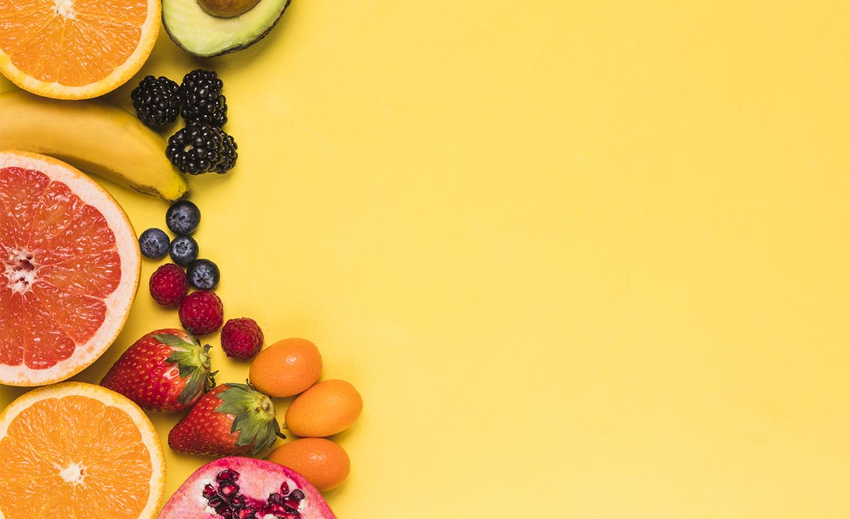
Cierre
Inicio: Al término del taller de alimentos los participantes pasan a una área destinada para cerrar el proyecto. En este lugar se dará un breve resumen de lo que se hizo durante la semana y los temas principales que se manejaron, después de eso se les pedirá a cada niño que realice un dibujo de cómo se sintieron durante la semana y que actividad fue la que más les gustó. Para finalizar algunos niños pasarán a exponer sus dibujos y los demás los pegaremos para exponer nuestra semana del cuidado de la salud.
Evaluación: la evaluación del proyecto se hará por medio de las rubricas y listas de cotejo de cada actividad.

Slide 19
Rúbricas y listas de cotejo

Slide 20
Nombre del alumno: Lista de cotejo para evaluar el desempeño del niño dentro del rally de integración.
 | Indicador | Lo logra | Lo logra con ayuda | No lo logra | Observaciones
1 | Convive con sus compañeros de manera armoniosa
2 | Trabaja de manera colaborativa para alcanzar un objetivo.
3 | Realiza actividades con entusiasmo
4 | Reconoce la importancia del cuidado de la salud
5 | Atiende indicaciones para prevenir actos violentos
6 | Apoya a los compañeros si necesitan ayuda
7 | Fomenta la inclusión
8 | Reconoce la importancia de las actividades
9 | Participa y expresa opiniones propias

Slide 21
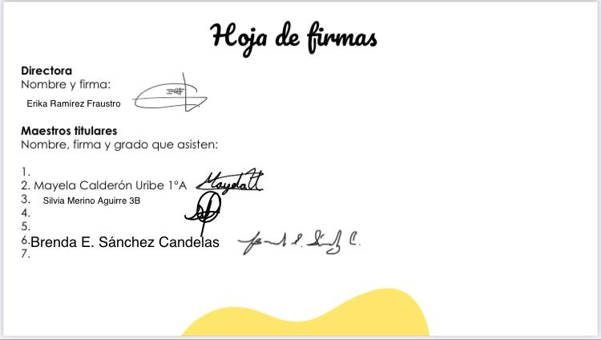
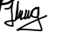
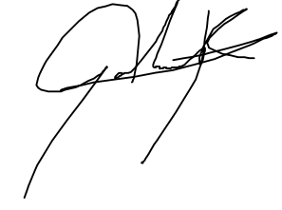
Hoja de firmas
Directora
Nombre y firma:
Erika Ramírez Frausto
Maestros titulares
Nombre, firma y grado que asisten:
Mayela Calderón Uribe 1 A
2. Sylvia Merino Aguirre 3B
3. Brenda E. Sánchez Candelas
4. Karla Valeria Venegas Guzmán 2 A
5. Mariana Rangel Hernández 3 A

